Slide 1
Základní škola a mateřská škola, Kravsko, příspěvková organizace

Slide 2
Tvořivé dílny žáků a seniorů v Základní škole Kravsko
Vytvořily: Fruhwirtová, Hellmanová

Slide 3
Ve čtvrtek 28. 11. 2013 se v Základní škole v Kravsku uskutečnily 2. Tvořivé dílny žáků a seniorů. Hlavním tématem setkání bylo vázání a aranžování adventních věnců.

Slide 4
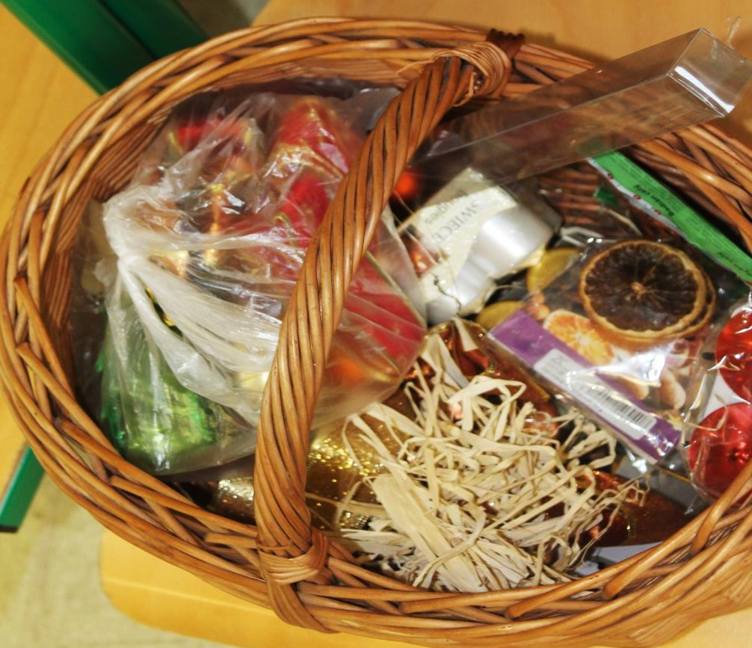
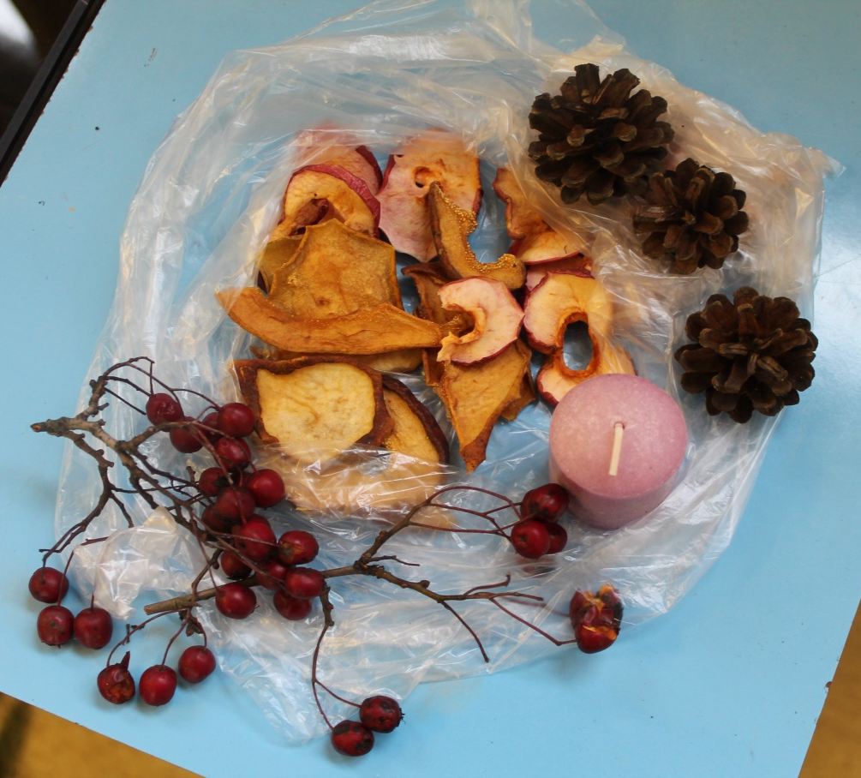
Se žáky, kteří projevili zájem o tuto činnost, jsme se sešli už šestou vyučovací hodinu. Připravili jsme si chvojí, slaměné nebo polystyrenové kruhy, vázací drát a pak už práce mohla začít.

Slide 5
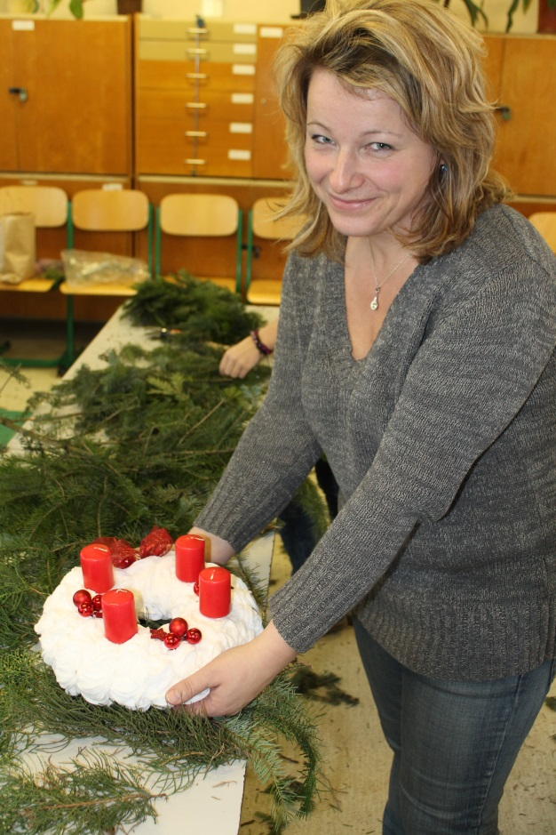
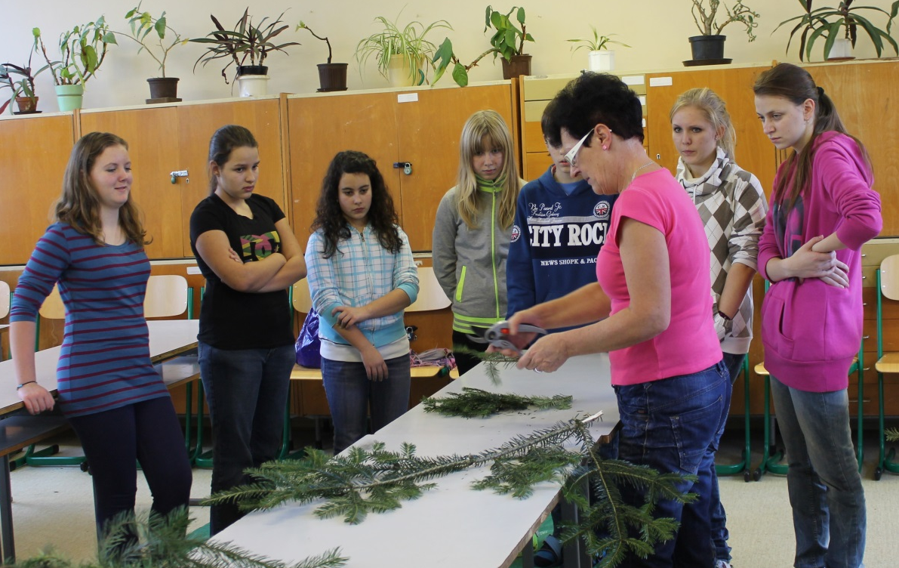
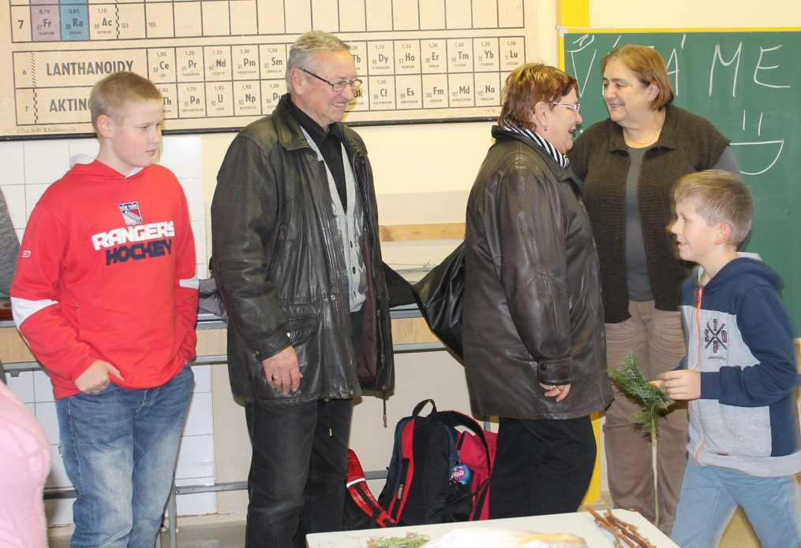
Nepřišla jenom děvčata, ale i chlapci. Od jedné hodiny postupně přicházeli další zájemci – maminky, ale především seniorky, pro které byla tvořivá dílna primárně určena.

Slide 6
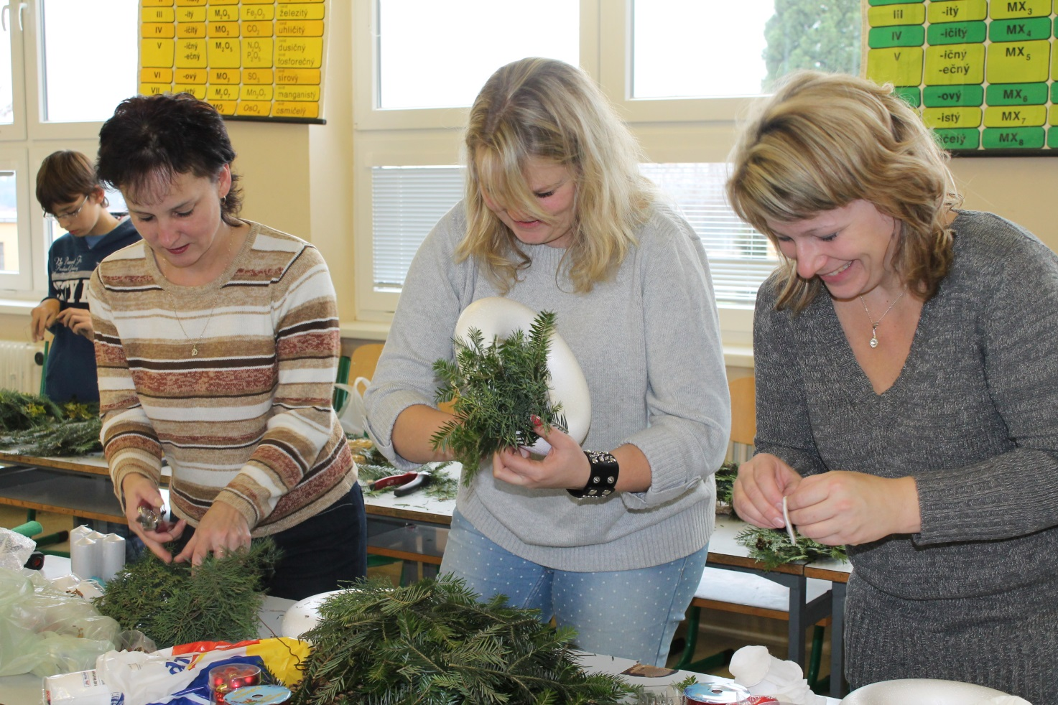
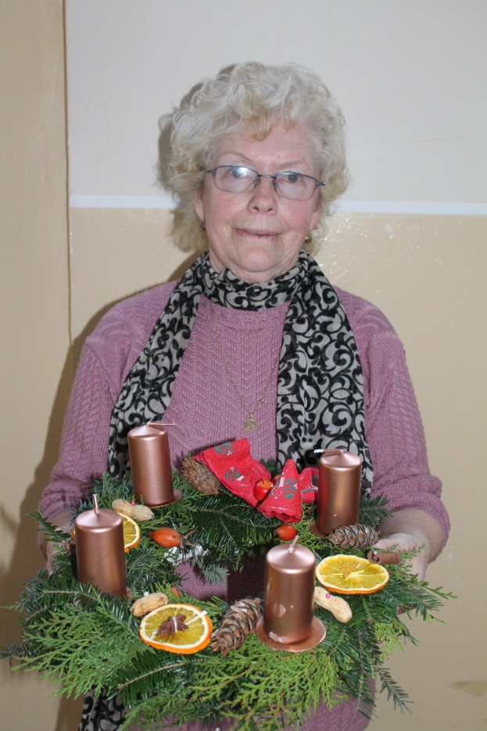
V naší tvořivé dílně jsme vydrželi až do pěti hodin. S výsledky práce byli všichni spokojeni.

Slide 7
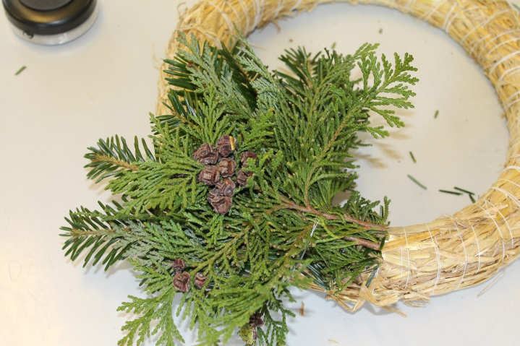
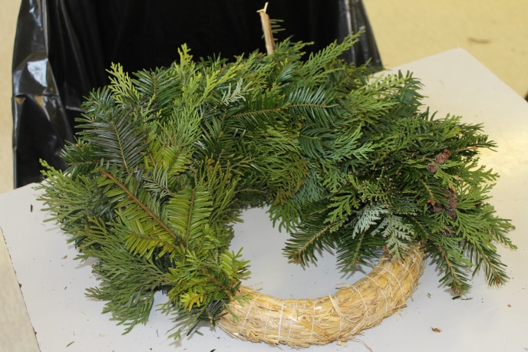
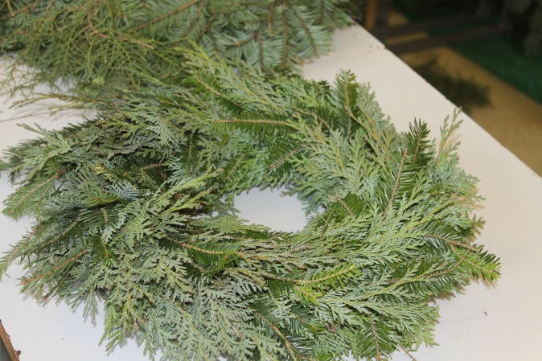
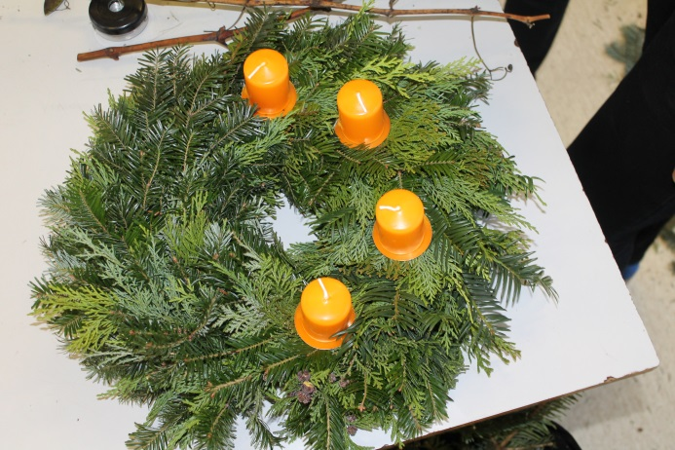
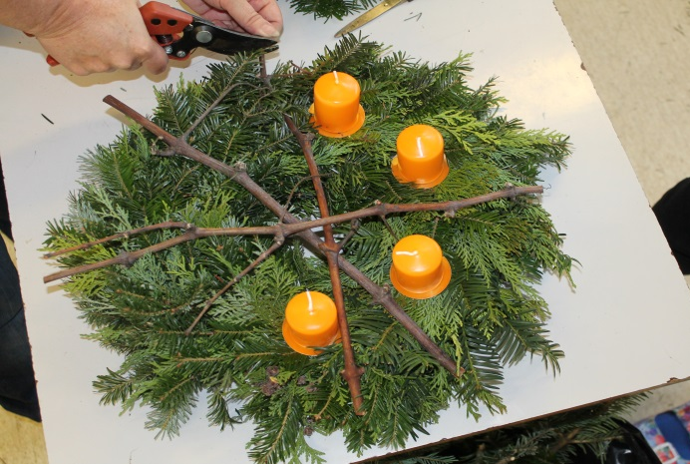
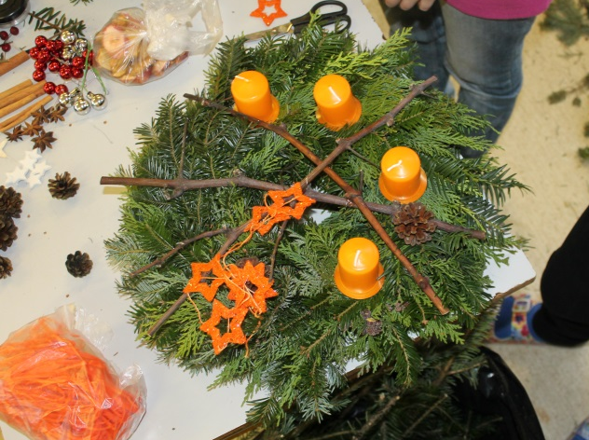
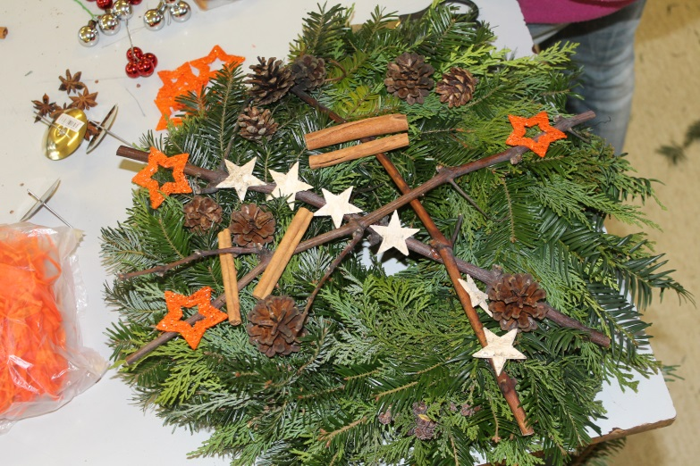
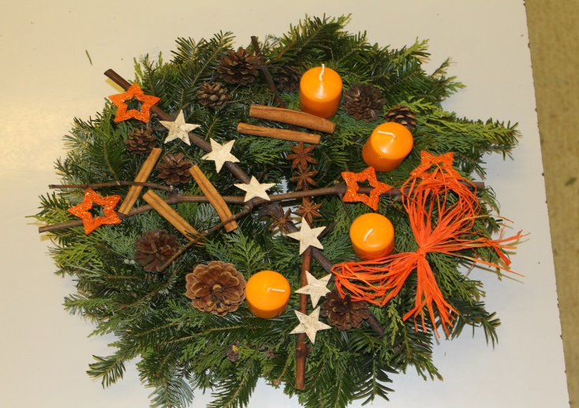
POSTUP
1.
2.
3.
4.
5.
6.
7.
8.

